Slide 1

知識管理的利器
淺談心智圖法

Slide 2
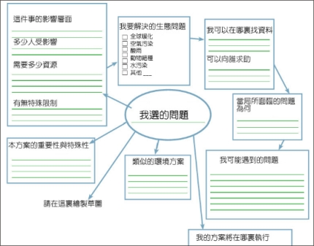
AGENDA……
壹
何謂心智圖法
善用快速記憶法
心智圖法的基本規則
劃張屬於自己的心智圖
實務應用範例
貳
參
肆
伍
115/11/07

Slide 3
AGENDA……
壹
何謂心智圖法
善用快速記憶法
心智圖法的基本規則
畫張屬於自己的心智圖
實務應用範例
貳
參
肆
伍
115/11/07

Slide 4
壹、何謂心智圖
一、心智圖~~MIND MAPPING：
表單 文字 數字 行列 順序 邏輯
韻律 色彩 空間 影像 幻想 整體
理性邏輯
感性情緒

Slide 5
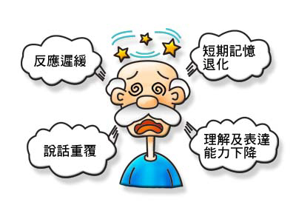
壹、何謂心智圖
一、心智圖~~MIND MAPPING ：

Slide 6
壹、何謂心智圖
A.分析資訊
B.記憶資訊
1.資訊分類
2.資訊連結
3.整理知識
1.整合記憶
2.圖像記憶
3.創意記憶
C.溝通訊息
D.發揮創意
1.圖像溝通
2.視覺溝通
3.觀念溝通
1.訊息聯想
2.資訊重組
3.創意發想

Slide 7
壹、何謂心智圖
ACER~規劃課程與課堂討論的工具
HP~用以陳述意見
BOEING~將飛機維修手冊做成25尺長之心智圖
華邦電子~以軟體提昇工作績效

Slide 8
AGENDA……
壹
何謂心智圖法
善用快速記憶法
心智圖法的基本規則
畫張屬於自己的心智圖
實務應用範例
貳
參
肆
伍
115/11/07

Slide 9
貳、快速記憶法
數字量化
感覺化
符號化
動作化
快速記憶
12原則
色彩化
聯想化
順序化
性感化
正面積極化
幽默化
誇張化
影像化

Slide 10
貳、快速記憶法
快速記憶法：
  以影像動態活化記憶
  快速記憶相關資訊
  協助資料盤點
  快速形成資訊
  協助資訊連結
  協助資訊重整
  協助創意發生

Slide 11
AGENDA……
壹
何謂心智圖法
善用快速記憶法
心智圖法的基本規則
劃張屬於自己的心智圖
實務應用範例
貳
參
肆
伍
115/11/07

Slide 12
參、心智圖的基本規則
主題在正中央
使用A4/A3白紙 橫向操作
影像的使用
色彩的使用
文字的使用
放射狀呈現
突顯個人風格與特色

Slide 13
參、心智圖的基本規則
常見錯誤
  僅使用文字
  塗改凌亂
  一條線上太多主題
  字跡潦草
  圖形交叉
  紙張利用不完整

Slide 14
AGENDA……
壹
何謂心智圖法
善用快速記憶法
心智圖法的基本規則
畫張屬於自己的心智圖
實務應用範例
貳
參
肆
伍
115/11/07

Slide 15
肆、畫一張屬於自己的心智圖

Slide 16
AGENDA……
壹
何謂心智圖法
善用快速記憶法
心智圖法的基本規則
畫張屬於自己的心智圖
實務應用範例
貳
參
肆
伍
115/11/07

Slide 17
伍、實務運用

Slide 18
課程結束 謝謝聆聽

